Slide 1
JXX三期项目HLD

Slide 2
1、项目背景
项目背景： JXX客户在A2时代已经引入3000卡规模模组（超聚变）用于内部模型训练及AI应用开发；当前计划引入华为A3新一代智算平台，一期和二期项目购买13套A3 384卡超节点已交付转维；当前为三期项目，新增同配置A3超节点9个。
项目单位：JXX客户、华为、伙伴（百信、昆仑）
项目名称：京东2026年昇腾A3算力集群项目 项目编码：56A0TXN
项目目标：本期目标，支撑客户完成9套A3 384超节点安装集成并通过IT运维部门验收并移交客户业务部门；
本期范围基于客户方案选型：下走水+乙二醇方案，与一期和二期项目相同。
范围和计划： L1改造适配由客户负责，客户负责液冷CDU及二次管路铺设和工质液灌装；客户负责参数面leaf到Spine布线、客户负责网络的带外管理布线，ASP负责参数面leaf到NPU的布线、管存面、带外管理面布线（服务器、灵渠L1、灵渠L2、RM211）；
① 工程服务：新增9套A3 384卡超节点的规划与实施服务，华为负责超节点实施方案规划、L2主设备安装上电集成和计算柜液冷管路对接，计算柜灵衢L1与总线柜灵衢L2之间综合布线；集群集成服务.
② 运维服务：3年金牌+维保服务、服务器介质保留服务；液冷保障服务，运维驻场，重保人天，备件E站
③ CCAE管理平台：CCAE处于试用阶段，本次9套交付不做变更，计划在1.20日批次切成正式交付版本，不作为本次工程项目验收范围。

Slide 3
2、设备选型清单
客户：JXX
AI平台：集群集成硬底座
产品域 | 设备类型 | 角色 | 数量 | 型号 | 设备厂家 | 配置描述
网络 | 参数面网络设备 | Spine | 64 | CE16800-X16 | 华为 | 单台3*36*400GE光
 |  | Leaf | 54 | CE9866-128DQ | 华为 | 4U单台128*400GE光
通算 | 通算服务器 | NCE-Fabric | 3 | 型号未定
 |  | NCE-FabricInsight | 4 | 型号未定
智算 | 训练服务器 | Atlas 900 A3 SuperPoD | 9 | Atlas 900 A3 SuperPoD | 华为 | 1个Atlas 900 A3 SuperPoD包含12个计算柜，功能模块-Atlas 900 A3 SuperPoD-A9US-33-HCZSC2A0L06-Atlas 900 A3 SuperPoD 384超节点(384*Ascend910,192*Kunpeng920,1536*96GB DDR,96*1823,96*7.68T NVME,48*3.84T NVME)
管理软件 | 管理软件 | NCE | 0 | NCE-FabricInsight、NCE-Fabric | 华为
存储 | 存储 | 不涉及 | 0 | 不涉及
Notes:
1、存储scaleout交换机8865-4C： 策略：存储提端口需求，数通出具体配置，数通供货 存储每框8个200G端口，4框共32个200G端口； 交换机每台8个400G端口，2台共16个400G端口（一分二） 2、数据面交换机端口数（高性能+普通性能） 1套超节点配套存储出80个200G口，对应交换机40个400G口 3、存储配置原则： 算存比 计算：高性能：普通性能 = 200:2:3 高性能A800，普通性能9928 需要配置DME管理软件，软件和存储设备打包报价，服务器走集采下单

Slide 4
3、产品版本配套
领域 | 类别 | 部件 | 版本号 | TR点状态
昇腾 | 驱动和固件 | Atlas 900 A3 SuperPOD | Atlas 900 A3 SuperPoD 1.0.1.1 | GA
 | CANN | CANN | CANN 8.2.RC1 | GA
 | MindCluster | MindCluster | MindCluster 7.1.RC1 | GA
 | 开发工具链 | MindStudio | MindStudio 8.0.RC1 | GA
 | 网卡 | SP226D（1822网卡） | 驱动：SDK_LINUX-17.12.1.0-openEuler22.03SP4-aarch64.tar.gz 固件：hinic3-src_17.12.1.0.tar.gz SP226D固件包：InternetNIC-SP226D-FW-17.12.1.0.tar.gz | GA
 | 灵衢 | LingQu Computing Network | 1.2.1
网络 | 参数面-训练集群存储面接入交换机 | CE9866-128DQ | V300R025C00SPC500&V300R024SPH186 | GA
 | 参数面-汇聚交换机 | CE16800-X16 | V300R024C00SPC500&V300R024SPH186 | GA
 | NCE-控制器 | iMaster NCE-Fabric | V100R025C00SPC100 | GA
 | NCE-分析器 | iMaster NCE-FabricInsight | V100R025C00SPC100 | GA
OS | 智算服务器容器业务操作系统 | host OS | vesselos-22.03-sp4 | GA

Slide 5
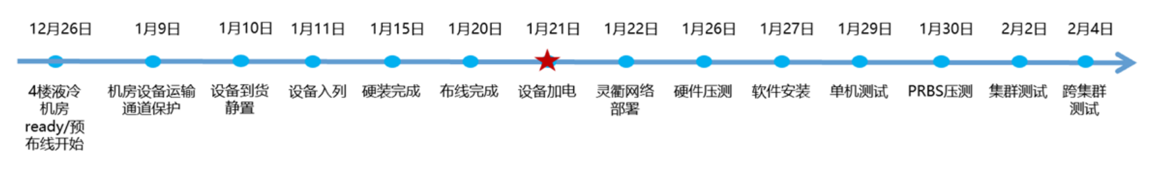
4、交付计划
1、总计9 POD，分两批到货；首批4 POD1月10日到货，第二批5 POD预计1月30日到货。
2、12月26日机房预布线开始。
3、首批4 POD交付计划：1月10日设备到货静置，1月11日设备入列，1月15日硬装完成，1月20日布线完成，1月21日设备上电，1月22日灵渠网络部署，1月26日硬件压测，1月27日软件安装，1月29日单机测试，1月30日PRBS压测，2月2日集群测试，2月4日跨集群测试。
4、首批4 POD相关任务作业：仿真和设计在agent接入之前一线已完成，作业管理可以关注后续现场实际的交付进度。比如布线、硬装以及部署调测。
5、两批次POD，分开规划作业管理和交付计划。

Slide 6
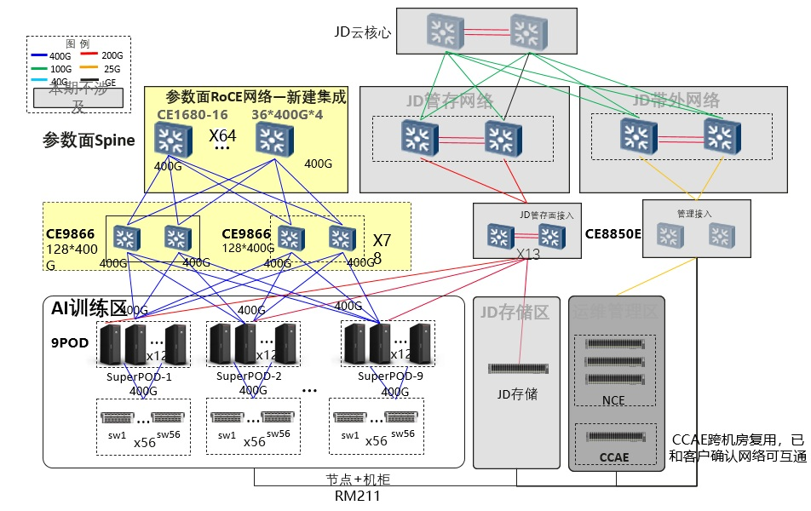
4、组网

